Slide 1

CURSO HTML + CSS

Slide 2
¿QUÉ ES HTML?
HTML (HyperText Markup Language): Es un lenguaje de marcado, esto quiere decir que codifica un documento a partir del uso de marcas y/o ‘etiquetas’ que contienen información acerca de la estructura del mismo.
Por medio de estas etiquetas podemos dar forma y definir cómo será la estructura de nuestro sitio web. Por ejemplo definir las distintas secciones de una página o un párrafo, una imagen, una tabla, etc. HTML dispone de etiquetas para todos los elementos antes mencionados.
Etiquetas: Palabras claves que debemos saber/memorizar para poder establecer los diferentes elementos que forman parte de la estructura de un sitio web

Slide 3
¿QUÉ ES CSS?
CSS (Cascading Style Sheets) o Hojas de Estilo en Cascada: es un lenguaje de estilos que nos brinda herramientas para poder definir el aspecto y/o la presentación de un documento escrito en lenguaje de marcado (Ejemplo: HTML). Esto quiere decir que nos va a permitir definir y modificar cómo será la vista de la estructura de ese documento definiendo color, margen, tipo de fuente, etc.

Slide 4
ESTRUCTURA DE PÁGINA
A partir de HTML y sus etiquetas podemos establecer la estructura de una pagina web:
Cabecera: Generalmente compuesta por un banner y por el menú de navegación. En ella utilizaremos las etiquetas <header> y <nav> respectivamente.
Columna principal: Compuesta por la información más relevante de nuestra página. Se utiliza la etiqueta <section>
Barra lateral: Es opcional, y puede estar compuesta por información complementaria. Se utiliza la etiqueta <aside>
Pie de página: Generalmente compuesto por información de copyright, contacto y redes. Se utiliza la etiqueta <footer>

Slide 5
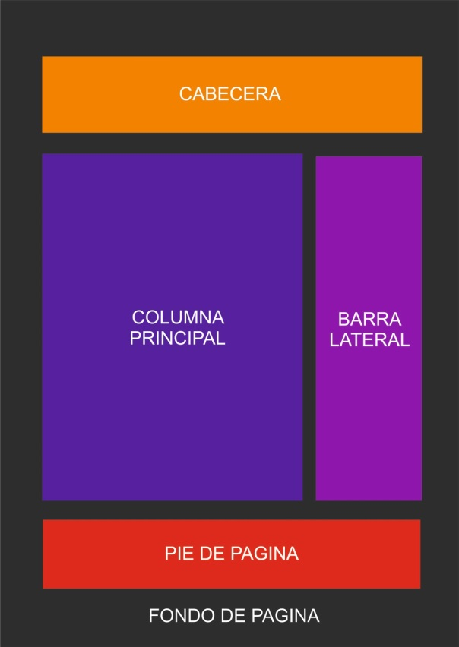

Slide 6
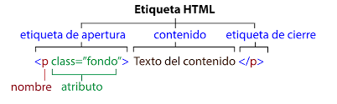
COMPOSICIÓN DE ETIQUETAS HTML
Las estructuras en un documento HTML están definidas por etiquetas.
Ejemplos:
<p> Esto es un párrafo </p>
<h1> Esto es un título </h1>
<h4> Esto es un titulo mas pequeño </h4>
<br> No necesita etiqueta de cierre.

Slide 7
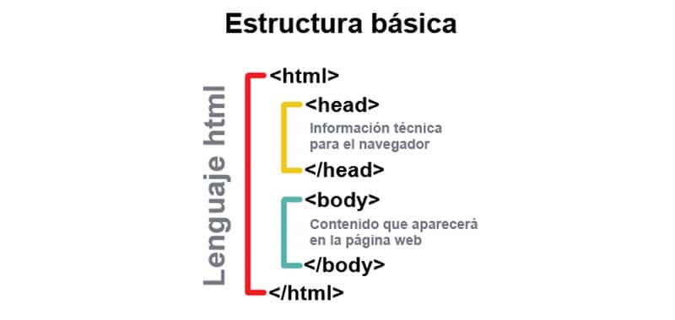
ESTRUCTURA DOCUMENTO HTML
Todo documento HTML comienza con una estructura básica:

